Slide 1
wbsdram
o_ram_cs_n
o_ram_cke
o_ram_ras_n
i_ram_data [15:0]
o_ram_cas_n
o_ram_we_n
i_clk
o_ram_bs [1:0]
o_ram_addr [12:0]
o_ram_dmod
o_ram_data [15:0]
o_ram_dqm [1:0]
o_debug[31:0]

Slide 2
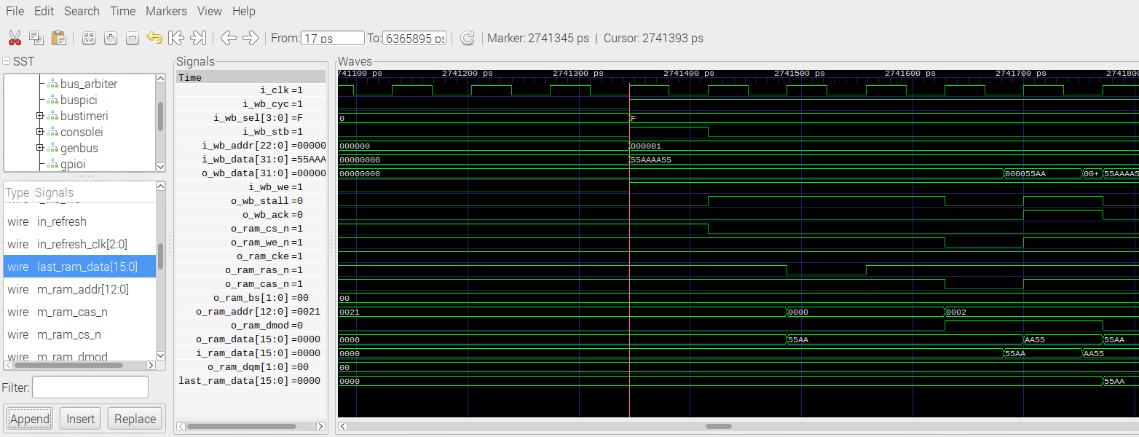
Catzip Write

Slide 3
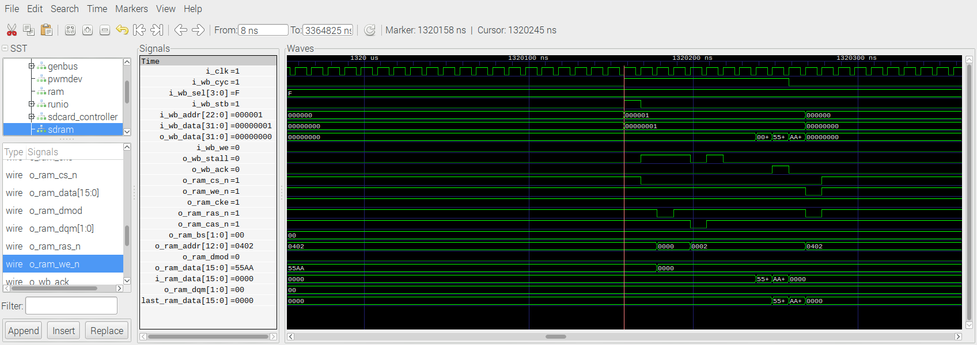
Catzip Read

Slide 4
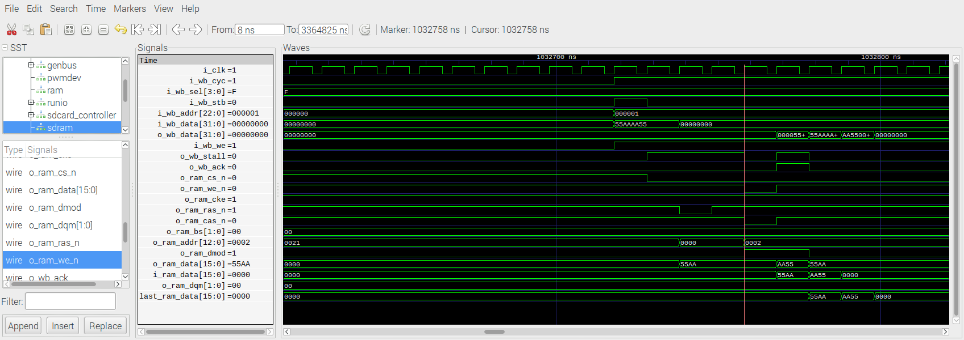
Xula Write

Slide 5
Xula Read

Slide 6
Write Times
xulalx25soc wr
i_clk 7nsec hi 3nsec lo 70 % duty cyc
718 i_clk goes hi
725 i_clk goes lo
228 i_clk goes hi
718 i_wb_cyc goes hi
728 o_ram_cs_n goes lo
738 o_ram_ras_n goes lo
758 o_ram_we_n goes lo & o_ram_cas_n goes lo & o_ram_dmod goes hi
40nec
i_clk 36nsec hi 35nsec lo 50 % duty cyc
345 i_clk goes hi
381 i_clk goes lo
416 i_clk goes hi
345 i_wb_cyc goes hi
416 o_ram_cs_n goes lo
487 o_ram_ras_n goes lo
629 o_ram_we_n goes lo & o_ram_cas_n goes lo & o_ram_dmod goes hi
284nsec 7.1 times longer than xula

